Slide 1
Disaster Recovery
Synchronisierung & Konsistenz
Michael Weinberger 5BHIT, 2. März 2016

Slide 2

Überblick
Grundlagen & Definitionen
Disaster Recovery Plan, Business Continuity
Was ist eine Katastrophe? Problem der Downtime & Kosten, Fehlertoleranz
Aufstellen eines DRP, Cluster <-> Disaster Recovery
Seven tiers of disaster recovery
DRaaS

Slide 3
Grundlagen & Definitionen
Katastrophenwiederherstellung
Vorbereitung und Reaktion auf sogenannte Katastrophen, die IT-System betreffen
Cyberattacken, Infrastrukturausfälle ebenso wie Naturkatastrophen
Schritte zur Wiederherstellung von Servern
Wieso das alles?

Slide 4
Disaster Recovery Plan
Richtlinien, Verfahren und Maßnahmen, um Störungen zu begrenzen
Innerhalb eines Zeitrahmens zurück auf Normalzustand
Macht Geschäftsbetrieb unmöglich!
Kosten, Imageverlust?
Norm: ISO27001

Slide 5
Business Continuity
Weiterführung von wichtigen Geschäftsprozessen
Aufrechterhaltung der Geschäftstätigkeit
Business Continuity und Disaster Recovery eng verbunden, manchmal kombiniert
Norm: BS25999

Slide 6
Was ist eigentlich eine Katastrophe?
Vierlei Ausmaß, primäre und sekundäre Auswirkungen
Im schlimmsten Fall ohne Vorwarnung
Wasserrohrbruch, Feuer, Viren, Datendiebstahl, Stromausfall, …
Kleinere Desaster häufiger, möglichst alle Faktoren berücksichtigen!

Slide 7
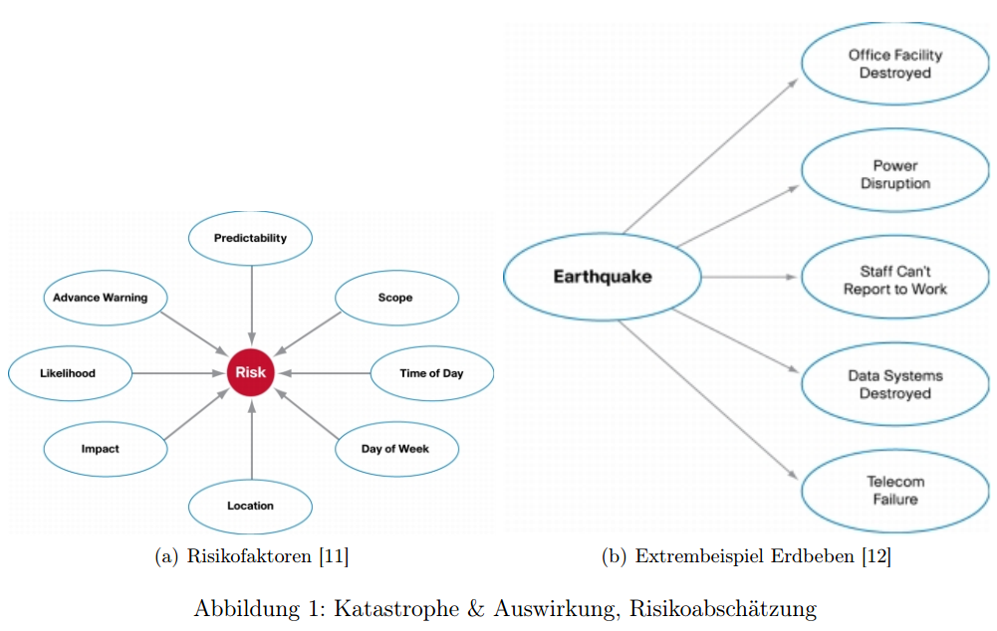
Überblick

Slide 8
Problem der Downtime, Kosten
Beispiel Facebook
Schaden > 500.000 $
Nutzer und Werbetreibende bauen auf dessen Zuverlässigkeit
20% der Unternehmen schätzen Ausfall = 1 Stunde Verlust über 100.000 $
Zeigt, wieso Disaster Recovery/Hochverfügbarkeit wichtig ist!

Slide 9
Fehlertoleranz
Fehler selbstständig und automatisch ausgleichen
Reduziert Auswirkungen auf das System, Prozess läuft weiter
Wichtige Systeme höheren Grad, hohe Toleranz = hohe Kosten

Slide 10
Aufstellen eines DRP
Desasteridentifikation, Kommunikationsrichtlinien, Koordinieren der Prozesse
Ausweichmöglichkeiten, → Rückkehr zu Normalzustand
Priorisierung, was ist für Einsatzfähigkeit wichtig?
Auferlegte Uptime
Möglichst viele Daten sammeln, händisch, an Fall angepasst

Slide 11
Schaffung eines zuverlässigen Systems Cluster und deren Vorteile
Clusterlösung = Garant für Hochverfügbarkeit
Failover- oder Aktiv/Aktiv-Cluster
Sehr teuer in Aufbau und Wartung
Eher nur für große Unternehmen mit großem Budget

Slide 12
Schaffung eines zuverlässigen Systems Wozu dann Disaster Recovery?
Für Systeme, wo < 100% Uptime in Ordnung, oder aus Budgetgründen
Cold Standby, Eingriff des Administrators, ‚der Betrieb steht‘
Normalzustand im Normalfall schnell erreicht, billiger als Cluster
Auf Fehler reagieren, nachdem sie passiert sind

Slide 13
Schaffung eines zuverlässigen Systems Wozu dann Disaster Recovery?
Mit gutem DRP Wahrscheinlichkeiten verringern, Recovery beschleunigen
Unterbrechungsfreie Stromversorgung
regelmäßige Backup-Routine
RAID
= einfache Methoden, die viel helfen!

Slide 14
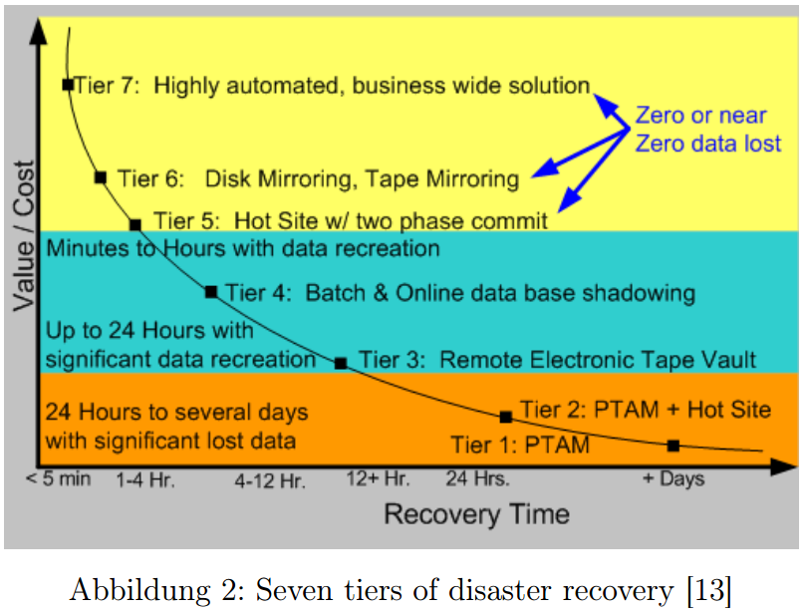

Slide 15
Traditional Disaster Recovery
SHARE / IBM
Tier 0: No off-site data – Possibly no recovery
Keinen Plan, keine Backups
Recovery unvorhersehbar, wenn nicht sogar unmöglich
Tier 1: Data backup with no hot site
Regelmäßiges Backup, PTAM
Einige Tage/Wochen Datenverlust möglich

Slide 16
Traditional Disaster Recovery
Tier 2: Data backup with a hot site
Regelmäßige Sicherungen, Tapes
‚Hot Site‘
Ausfall einige Stunden oder Tage möglich, Dauer besser vorhersehbar
Tier 3: Electronic vaulting
Basiert auf Tier 2
Kritsche Daten abgekapselt
Weniger Datenverlust

Slide 17
Traditional Disaster Recovery
Tier 4: Point-in-time copies
Hoher Wert auf Datenkorrektheit und schnellerer Wiederherstellung
Vorrangig mit Disks
Mehrere Stunden Datenverlust möglich
Einfache Backups dank fixem, variablen Zeitpunkt
Tier 5: Transaction integrity
Wenn zwingend erforderlich, dass Daten konsistent
Kaum bis gar kein Datenverlust

Slide 18
Traditional Disaster Recovery
Tier 6: Zero or near-Zero data loss
Höchstes Maß an Datenrichtigkeit
Für Systeme, wo kein Verlust tragbar
Erfordert Disk Mirroring
Tier 7: Highly automated, business integrated solution
Übernimmt Tier 6, fügt Automatisierung hinzu
Desaster automatisch erkannt
Beschleunigt Prozesse, Wiederherstellung automatisch
Downtime: wenige Minuten oder Sekunden

Slide 19
Disaster Recovery as a Service
Unterkategorie des Cloud Computing
Zuverlässige Form des Disaster Recovery
Abgrenzung zu cloudbasierten Backups
Effizienter, billiger als Warm Site & Hot Site
Sandboxes

Slide 20
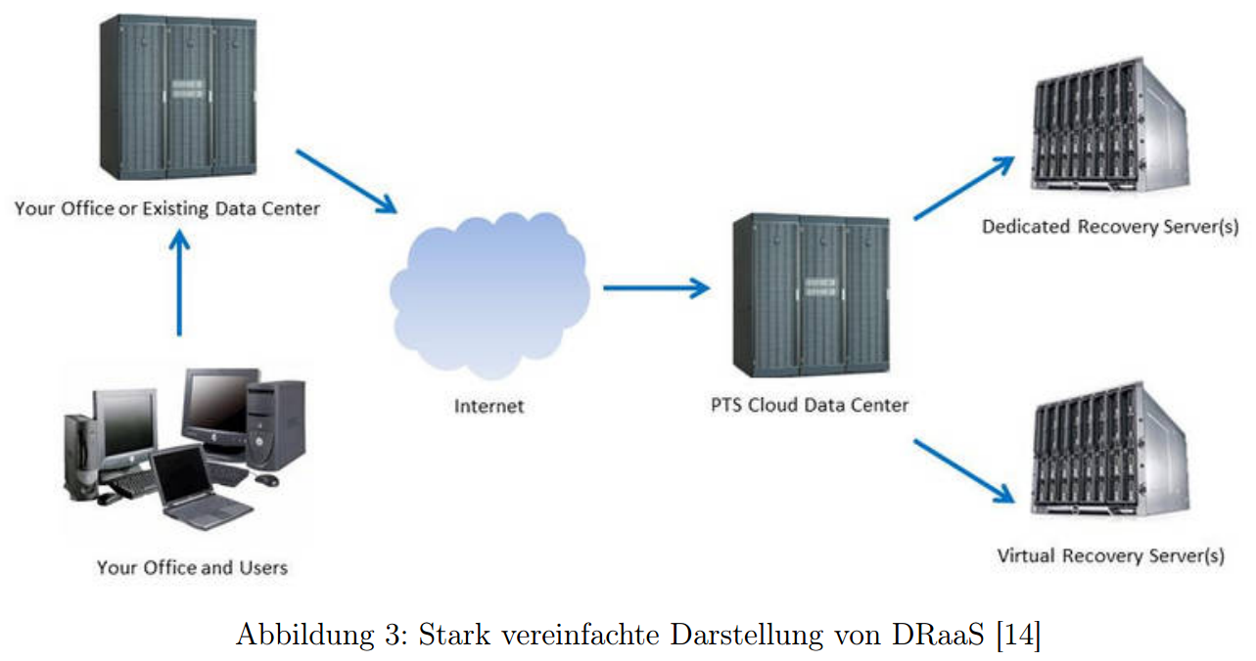

Slide 21
RaaS Architektur
To-Clooud RaaS → Zielanwendung privat, Backup in der Cloud
In-Cloud RaaS → Zielanwendung und Recovery-Sites in Cloud
From-Cloud RaaS → Primärdaten in Cloud, Backup-Target privat
Namhafte Hersteller bieten Implementierungen:
VMware, Zerto, Amazon AWS, Bluelock, Microsoft Azure
Preis nicht fix, je nach System, selber verhandelbar mit Hersteller

Slide 22
Vielen Dank für eure Aufmerksamkeit!
Gibt es Fragen?

